Slide 1
Deliverable 1 Process Control Chart
Jacopo Fabi 0293870
Alessandro Fato - 0292165

Slide 2
Introduzione
3
Progettazione
5
Ticket Jira
8
Commit Git
9
INDICE
Merging Git with Jira
11
Analisi Ticket
12
Risultati
13

Slide 3
Introduzione
L’obiettivo del progetto è quello di realizzare un Process Control Chart per uno specifico attributo di processo, relativamente al progetto Falcon.
Il Process Control Chart è uno strumento statistico che permette di monitorare ed analizzare l’evoluzione temporale e la stabilità di un qualsiasi processo di sviluppo rispetto ad uno specifico attributo
Sull’asse X troviamo la metrica temporale considerata (#Revisione, Mese, Anno …)
Sull’asse Y troviamo il valore dell’attributo da monitorare
L’attributo selezionato è il numero di ticket Jira fixati
Per valutare la stabilità del processo rispetto al numero di ticket Jira fixati, si va ad analizzare il comportamento nel tempo rispetto all’andamento medio
Si definiscono Upper Limit e Lower Limit
Si individuano gli outlier, ovvero i valori che escono da tali limiti

Slide 4
Progettazione
Per analizzare il processo, è stato sviluppato un programma Java che si occupa di:
Ottenere i ticket di tipo ‘fix bug’ da Jira
Ottenere i commit da GitHub
Mappare Commit Git e Ticket Jira
Analizzare i ticket e salvare il risultato del report su un file .csv

Slide 5
Progettazione – Jira Ticket
Tramite le REST API di Jira, si recuperano tutti i ticket relativi a bug fixati:
String url = "https://issues.apache.org/jira/rest/api/2/search?jql=project=%22" + projName
+ "%22AND%22issueType%22=%22Bug%22AND(%22status%22=%22closed%22OR"
+ "%22status%22=%22resolved%22)AND%22resolution%22=%22fixed%22&fields=key,resolutiondate,versions,created&startAt="
+ i.toString() + "&maxResults=" + j.toString();
Ogni ticket corrisponde ad un oggetto JiraTicket, identificato dai campi key e date, quest’ultimo fondamentale per individuare i bug fixati in ogni mese di vita del progetto:
for (; i < total && i < j; i++) {
String date = issues.getJSONObject(i % 1000).getJSONObject("fields").get("resolutiondate").toString();
String key = issues.getJSONObject(i % 1000).get("key").toString();
JiraTicket entry = new JiraTicket(key, date);
fixedBugs.add(entry);
}
Viene restituito l’array contenente tutti i JiraTicket trovati
return fixedBugs;

Slide 6
Progettazione – Git Commit
In aggiunta alle richieste, si realizza il mapping Jira-Git, sfruttando la libreria JGit per il recupero da Github della lista dei commit:
Si apre in locale la repository tramite i comandi clone o checkout
Si ottiene la lista dei commit effettuati sul master tramite il comando log, andando ad istanziare un oggetto GitCommit per ogni commit individuato, recuperando la lista di tutti i commit trovati
if (!Files.exists(Paths.get(repoDir))) {
this.git = Git.cloneRepository()
.setURI(gitUrl + projectName + ".git")
.setDirectory(new File(repoDir))
.call();
} else {
try (Git gitRepo = Git.open(new File( repoDir + "/.git"))){
this.git = gitRepo;
gitRepo.checkout().setName(this.getDefaultBranch()).call();
gitRepo.pull().call();
}
}
this.commits = new ArrayList<>();
Iterable<RevCommit> commitsLog = null;
this.git.checkout().setName(this.getDefaultBranch()).call();
commitsLog = git.log().call();
for (RevCommit commit : commitsLog) {
this.commits.add(new GitCommit(commit.getId(), new Date(commit.getCommitTime() * 1000L), commit.getFullMessage()));
}
return this.commits;

Slide 7
Progettazione – Merging Git w/ Jira
Si effettua il mapping di ogni JiraTicket con i relativi GitCommit identificati:
Si imposta sul JiraTicket la stessa data ottenuta dal GitCommit, rendendo coerenti le informazioni
public static void bindJiraToGit(List<JiraTicket> tickets) {
GitAPI git = new GitAPI(GIT_PROJECT_NAME, "output/");
git.init();
List<GitCommit> commits = git.getCommits();
for (GitCommit c : commits) {
for (JiraTicket t : tickets) {
if (c.getComment().contains(t.getKey()) && (t.getDate().compareTo(c.getDate()) < 0)) {
t.setDate(c.getDate());
}
}
}
}

Slide 8
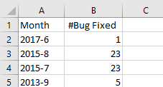
Progettazione – Analisi Ticket e Report
Recuperiamo tutti i mesi dove ci sono dei JiraTicket validi:
List<String> months = new ArrayList<>();
for (JiraTicket t : tickets) {
if (!months.contains(t.getMonth())) {
months.add(t.getMonth());
}
}
Per ogni mese selezionato, si contano le occorrenze all’interno della lista di JiraTicket, in modo da ottenere il numero di ‘bug fix’ per ogni mese di vita del progetto:
for (String m : months) {
int count = 0;
for (JiraTicket t : fixedBugs) {
if (t.getMonth().equals(m)) {
count++;
}
}
Il report generato viene scritto su un file chiamato ‘FALCONprocessControlData.csv’:

Slide 9
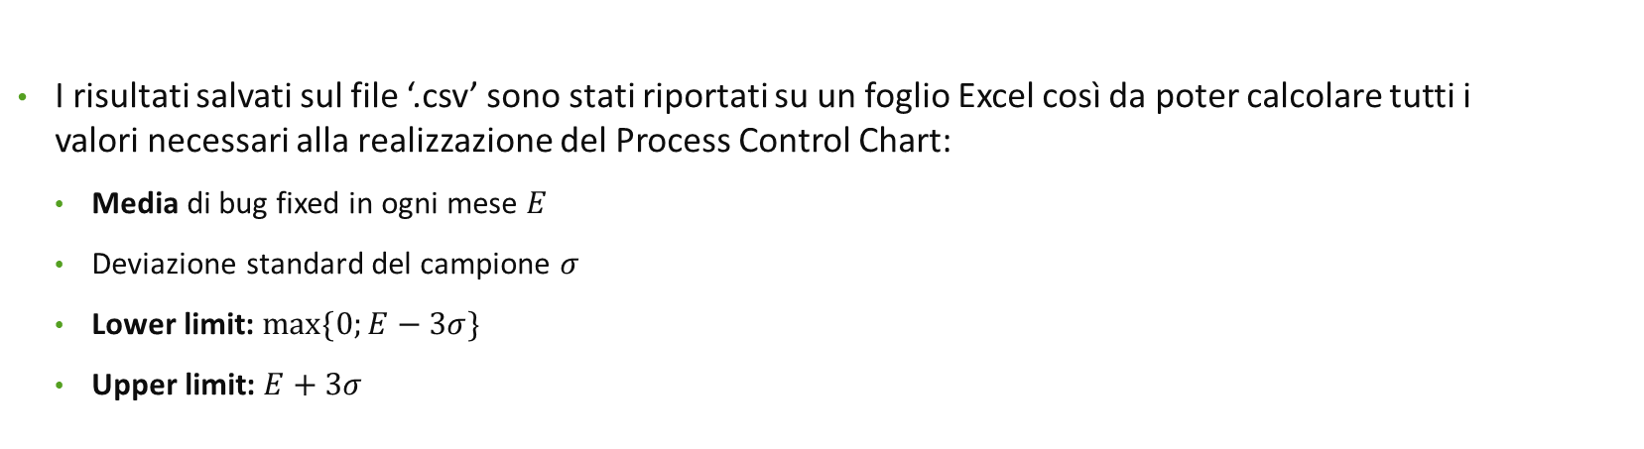
Progettazione – Process Control Chart
I risultati salvati sul file ‘.csv’ sono stati riportati su un foglio Excel così da poter calcolare tutti i valori necessari alla realizzazione del Process Control Chart:
Media di bug fixed in ogni mese $E$
Deviazione standard del campione $σ$
Lower limit: $max⁡\{0;E−3σ\}$
Upper limit: $E+3σ$
Per realizzare il grafico, inoltre, è necessario definire:
Asse X: mesi
Asse Y: numero di bug fixed

Slide 10
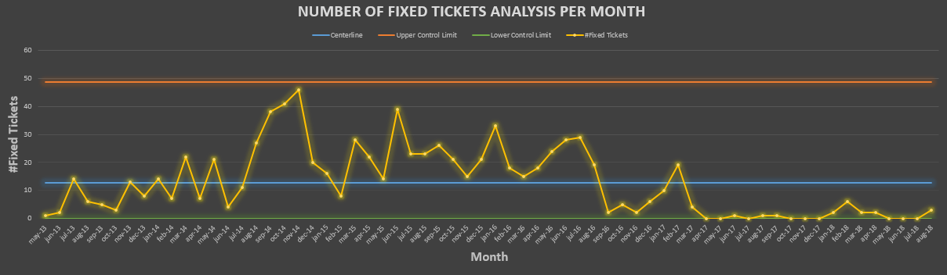
Process Control Chart

Slide 11
Risultati
Periodo di osservazione: 64 mesi
# di Ticket ‘bug fix’: 816
Tramite il grafico controlliamo la stabilità del ‘numero di tickets risolti’ per ogni mese di sviluppo del progetto.
L’intervallo temporale di analisi va da Maggio 2013 ad Agosto 2018, momento in cui il progetto Falcon è stato archiviato.
Nessun punto è al di fuori del Process Control Chart, di conseguenza possiamo dire che, in questo determinato intervallo temporale, nessun mese ha un ‘numero di tickets risolti’ particolarmente significativo.

